Slide 1
Проект: «Мы вибираем ЗОЖ!»
Подготовила: Воспитатель:
Надырова Гульзиря Наилевна

Slide 2

Проект в первой младшей группе « Вишенка» по формированию культуры здоровья на тему «Мы выбираем ЗОЖ!».

Slide 3
АвторыНадырова Гуля Н.- воспитатель МБДОУ
«Колокольчик».
Продолжительность проекта: краткосрочный.
Тип проекта: Практико – оздоровительный.
Участники проекта: Воспитатели, дети первой младшей группы.
Цель проекта: Сохранение и укрепление здоровья детей младшего дошкольного возраста, через использование закаливающих мероприятий в условиях детского сада.
Задачи:
Укреплять и охранять здоровье детей;
пропаганда здорового образа жизни;
Формировать потребность в соблюдении навыков гигиены;

Slide 4
Актуальность
Самой актуальной на сегодняшний день является сохранение и укрепление здоровья детей. Здоровье рассматривается как физическое, психическое и социальное благополучие, как гармоничное состояние организма, которое позволяет человеку быть активным в своей жизни, добиваться успехов в различной деятельности. Для достижения гармонии с природой, самими собой необходимо учиться заботиться о своем здоровье с детства. Очень важным на сегодняшний день является формирование у детей дошкольного возраста убеждений в необходимости сохранения своего здоровья и укрепления его посредством здоровье сберегающих технологий и приобщения к ЗОЖ.

Slide 5
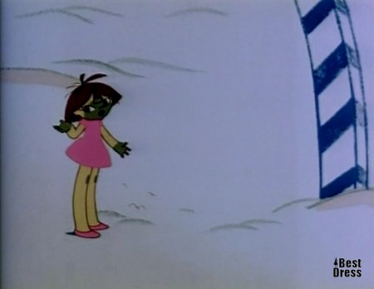
« Сказка о кукле, которая заболела!»
Жила была кукла, по имени Катя! Она была непослушная, упрямая девочка. Она тепло не одевалась, перед едой руки не мыла, утром кашу не кушала, гимнастику не делала… И в итоге она заболела…

Slide 6
1 этап- подготовительный.
Выявление уровня знаний детей о правилах гигиены и значимости их для сохранения и укрепления здоровья.
Подбор методической и художественной литературы по формированию культуры здоровья.
Подбор и подготовка материалов для изготовления картотек по разделам:
Подвижные игры для детей младшего возраста.
Физминутки.
Пальчиковые игры.

Slide 7
2 этап- основной.
Ситуативные разговоры о пользе утренней гимнастики, о необходимости мыть руки перед едой;
Беседы : « Безопасность в группе», « Где живут витамины?» « Мой организм».
Игровые ситуации : « Расскажи Кате что такое хорошо и что такое плохо?» « Айболит в гостях у детей».
Д-и: « Правила Чистюли», « Назови части тела», « Угадай на вкус», « Полезно- вредно», « Уложим куклу спать».
Чтение художественной литературы: А.Барто « Девочка чумазая»,К.Чуковского « Мойдодыр», « Доктор Айболит», С.Михалков « Про девочку,которая плохо кушала», Н.Павлова « Света любит шоколадки»,
Продуктивная деятельность: лепка « Красиво,вкусно,полезно», рисование « Витамины».
С-р.игра : « Накормим куклу», « Одеваем куклу»..
НОД Физическая культура, подвижные игры,пальчиковые игры, физминутки.

Slide 8
3 этап- заключительный.
Итоговое мероприятие : физкультурно- оздоровительный досуг « Будем здоровы…»
Цель: Вызвать у детей эмоциональный отклик и желание участвовать в мероприятий, закреплять двигательные навыки детей, создать атмосферу дружелюбия и радости.

